Slide 1
AI 실전 1주차
나만의 모델 설계 과정 및 진행
Feat. tensorflow

Slide 2
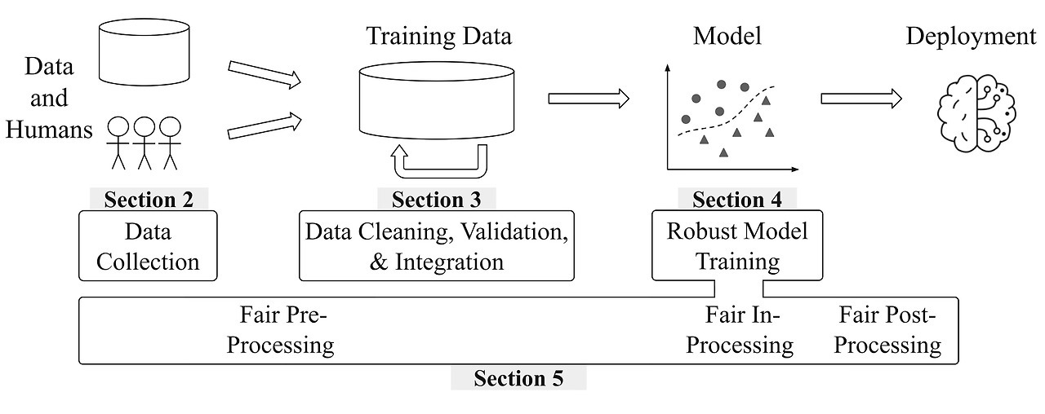
모델 제작 과정

Slide 3
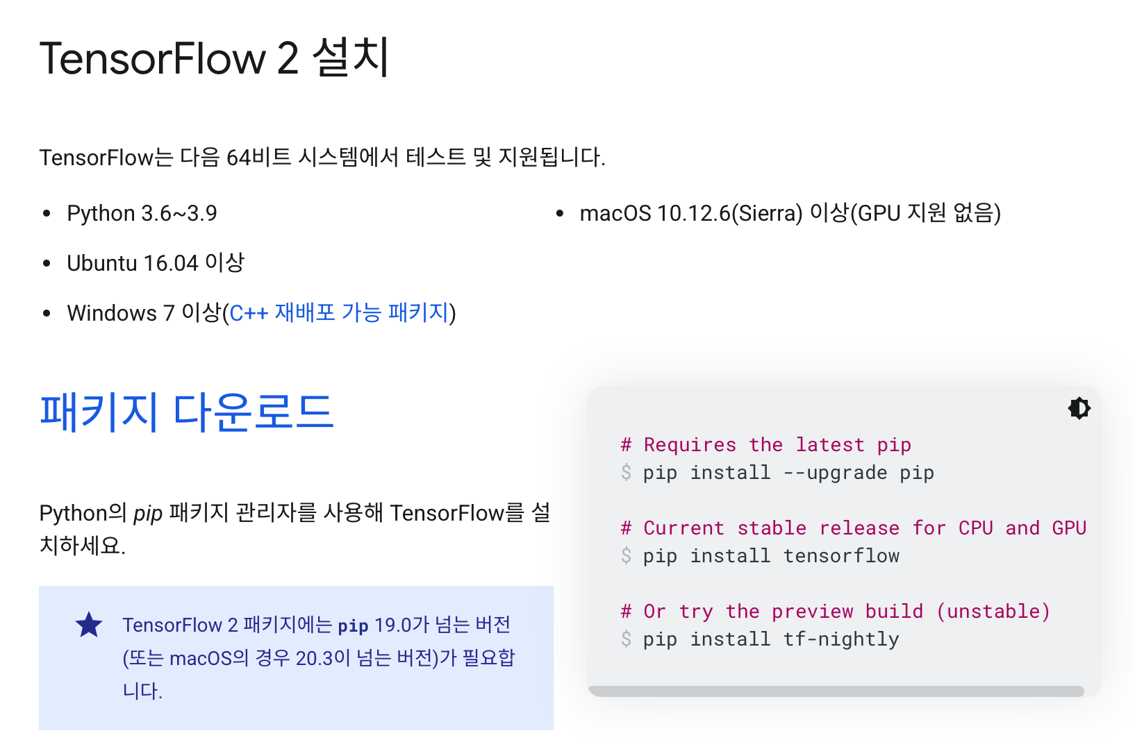
Tensorflow install
pip install --upgrade pip
pip install tensorflow
https://www.tensorflow.org/install?hl=ko

Slide 4
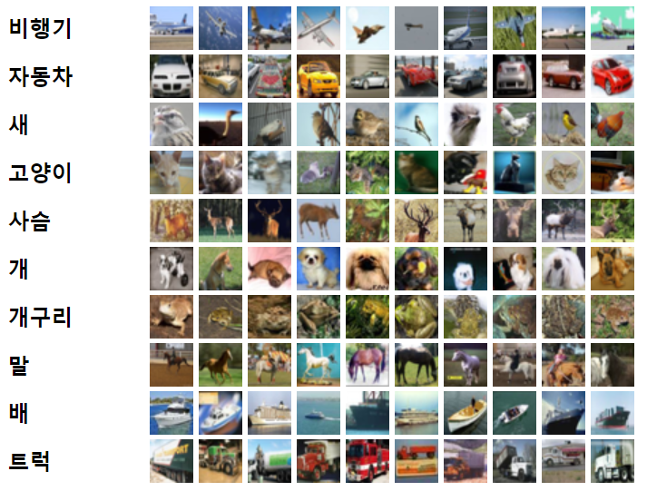
CIFAR-10 DataSet

Slide 5
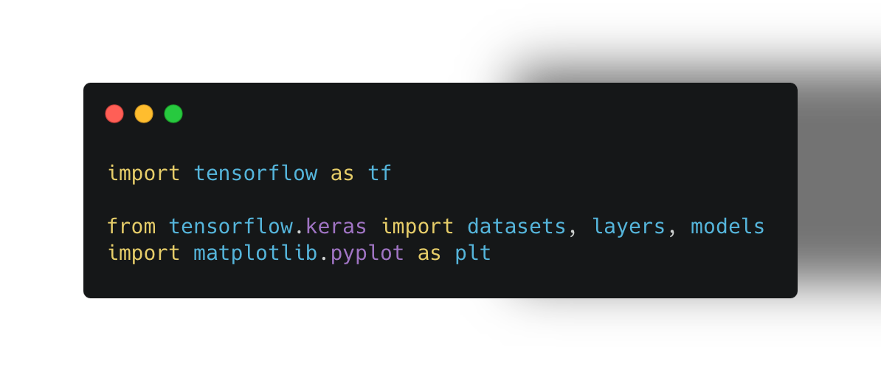
필요한 라이브러리 불러오기

Slide 6
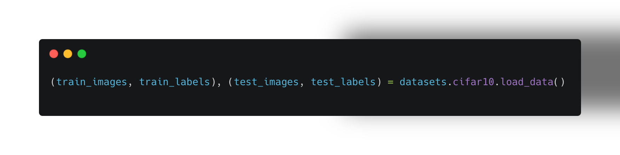
1. Load DataSet

Slide 7
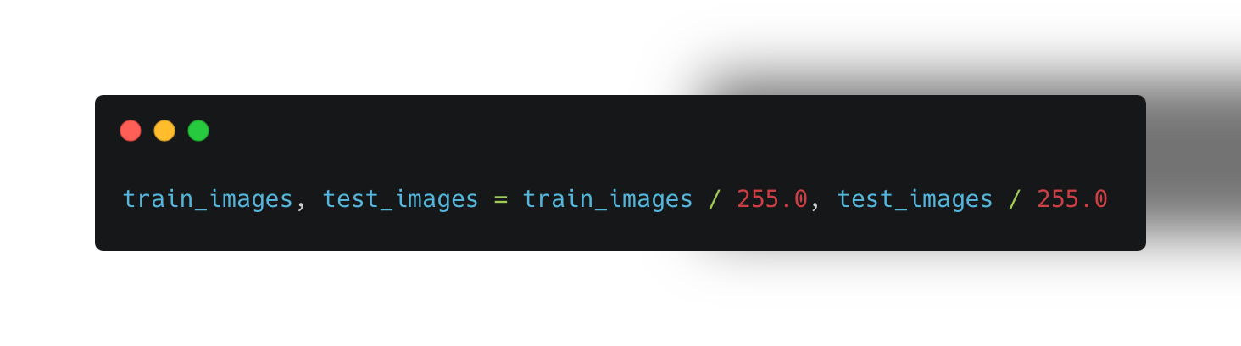
2. data preprocessing

Slide 8
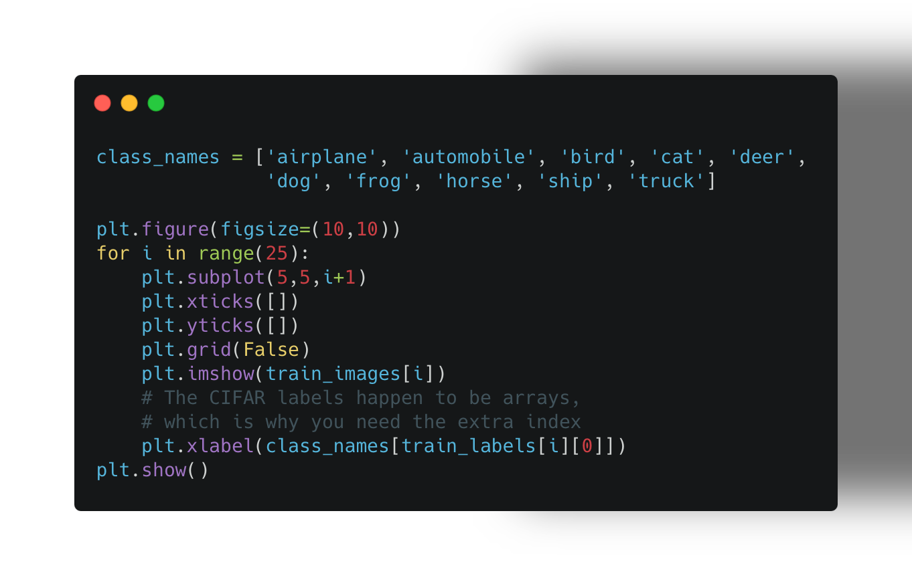
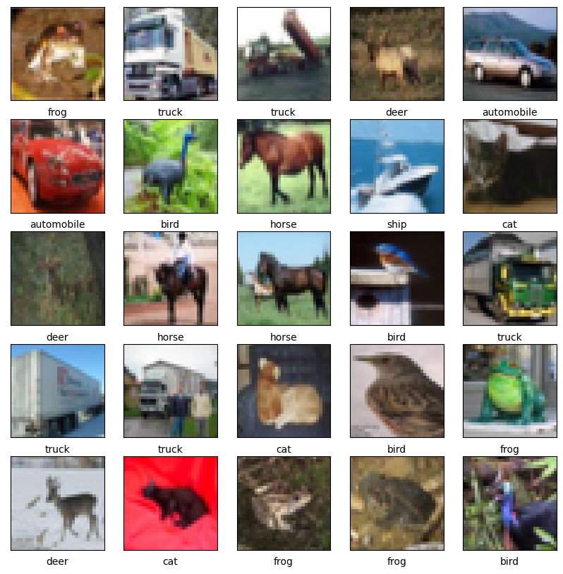
3. Check dataset

Slide 9
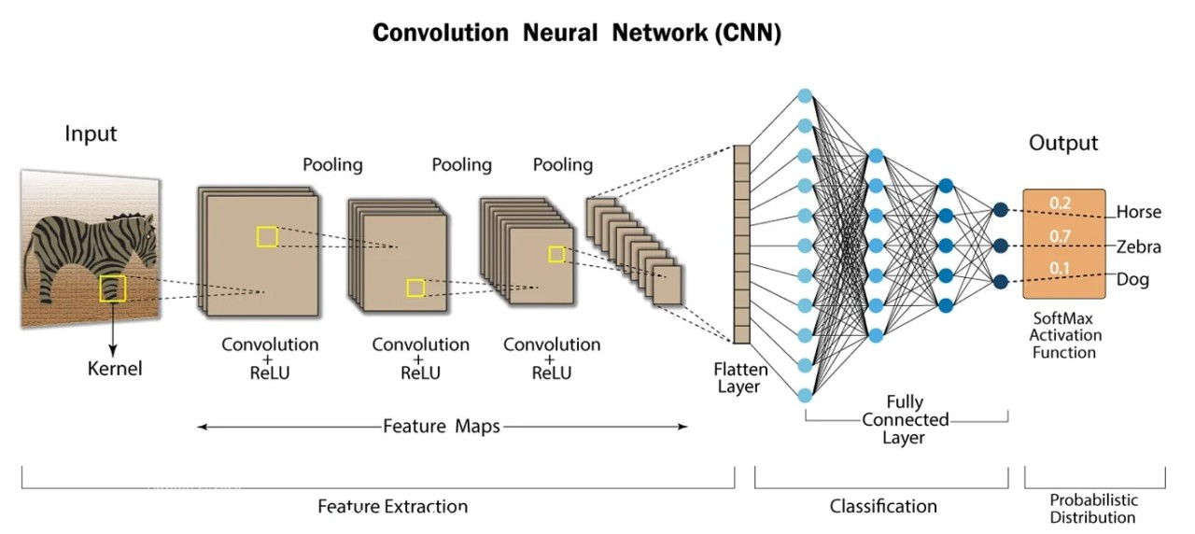
CNN model struct

Slide 10
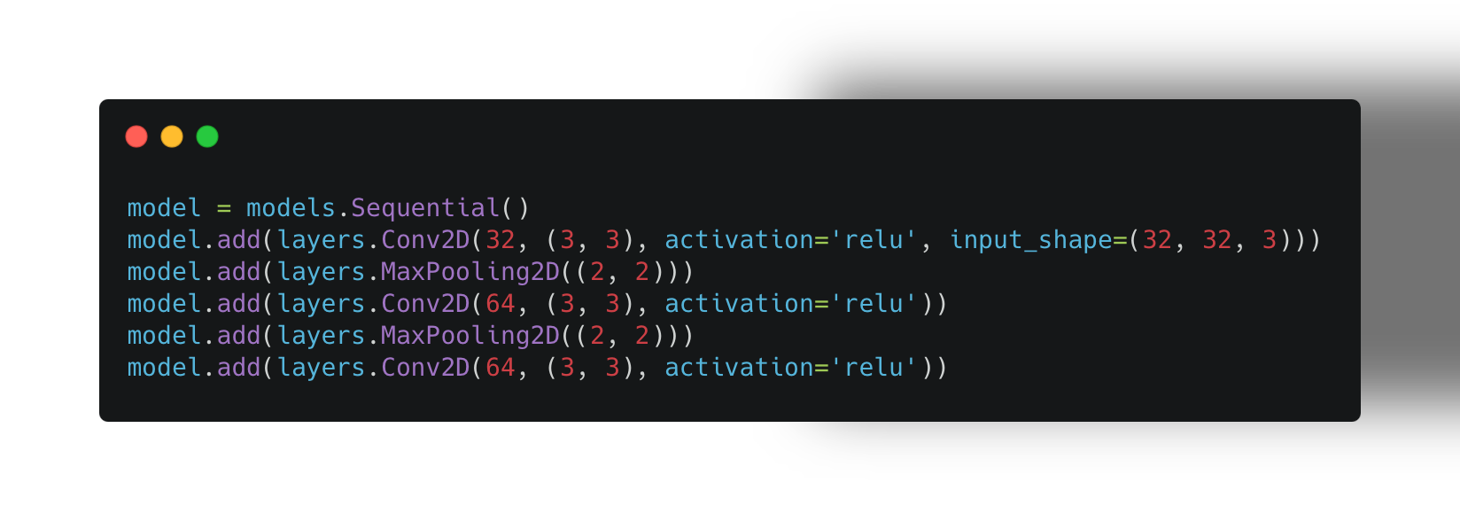
4. Model create (특성 추출)

Slide 11
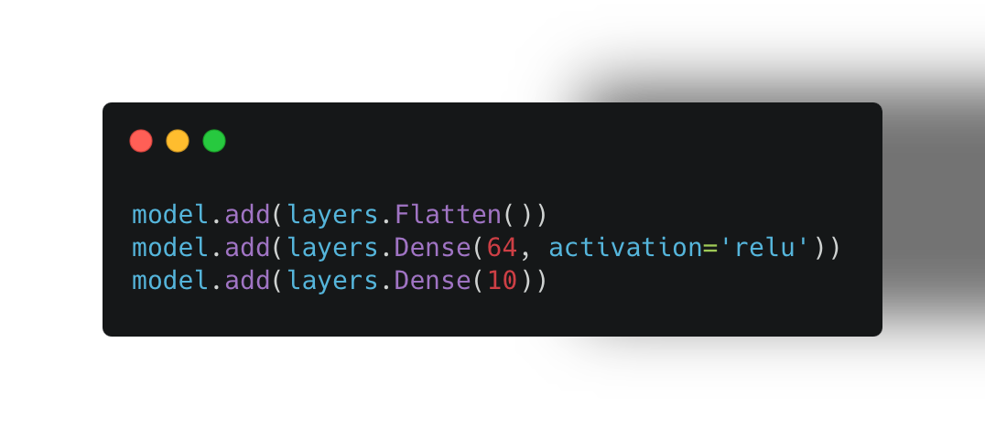
4.1 Model create (클래스 분류)

Slide 12
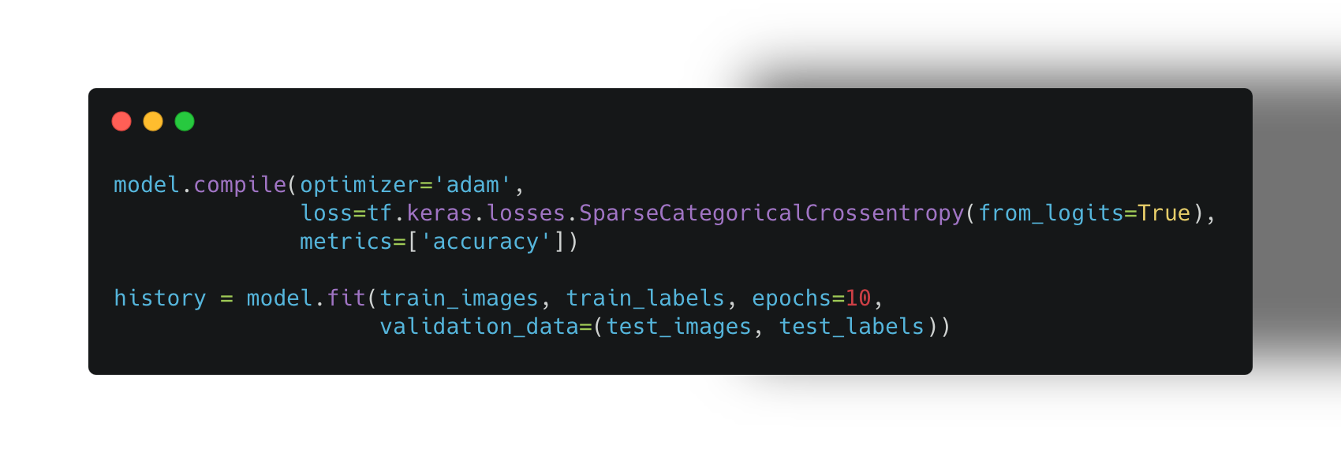
5. Model optimizer settings and train

Slide 13
과제 실습 100가지 종류 스포츠 이미지 분류하기
https://www.kaggle.com/datasets/gpiosenka/sports-classification/data

Slide 14
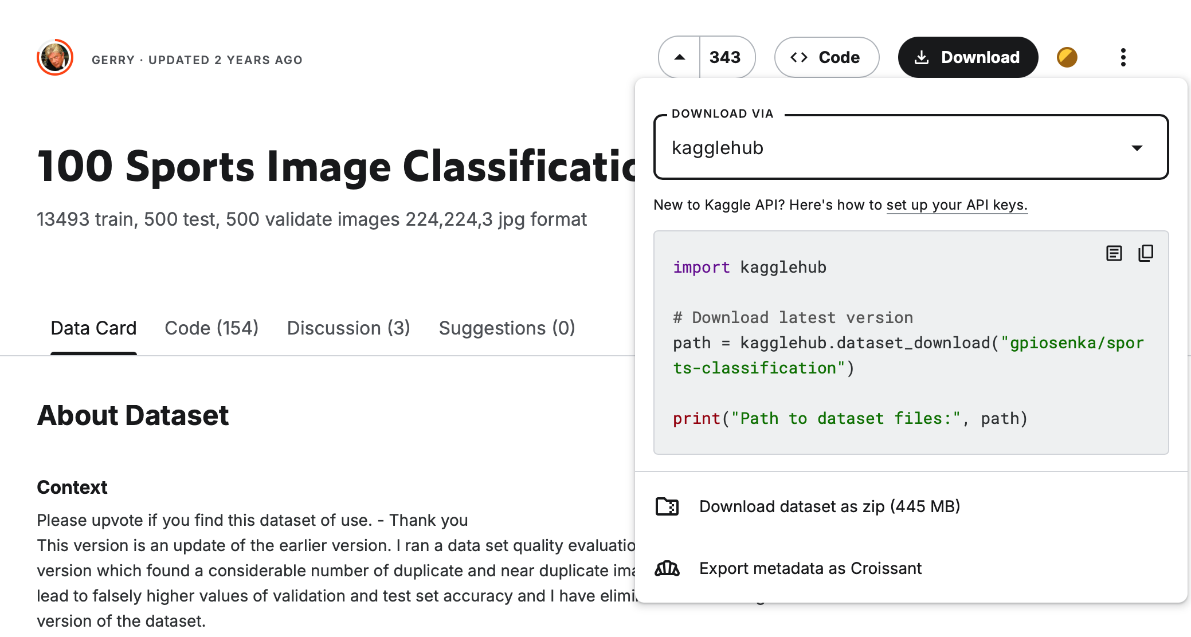
How to download

